Slide 1








PHÒNG GD & ĐT QUẬN LONG BIÊN
CHÀO MỪNG CÁC THẦY, CÔ GIÁO VÀ CÁC EM
ĐẾN VỚI TIẾT HỌC
TOÁN

Slide 2

BÀI 21: Các số có hai chữ số

Slide 3

TIẾT 5
Luyện tập

Slide 4
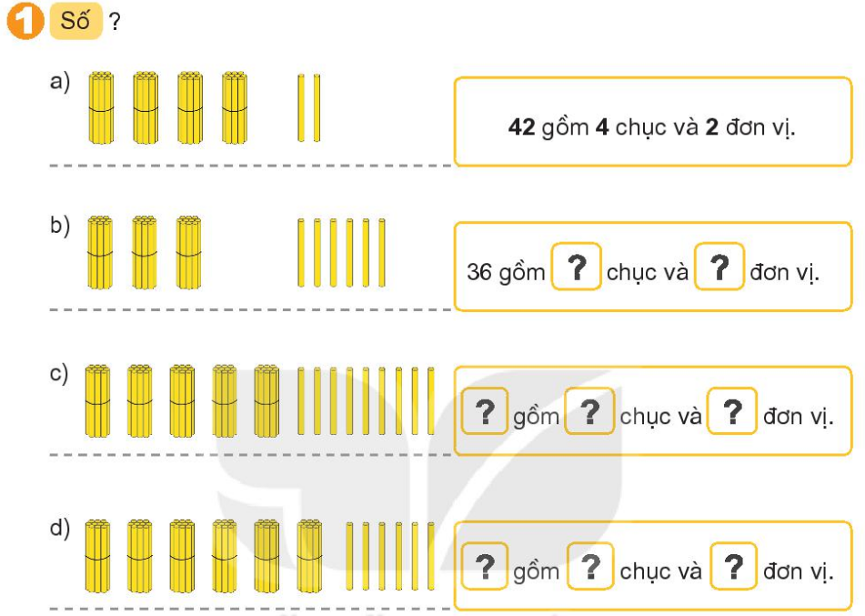

Slide 5

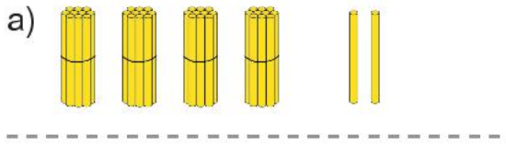
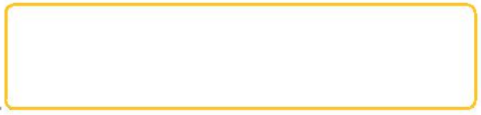

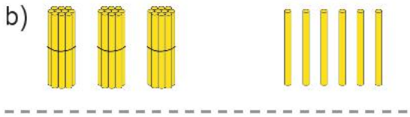

42
4
2
36
3
6

Slide 6
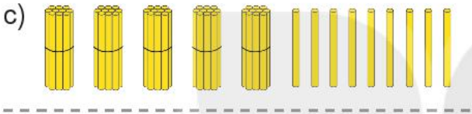

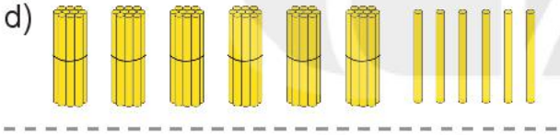
59
5
9
66
6
6

Slide 7
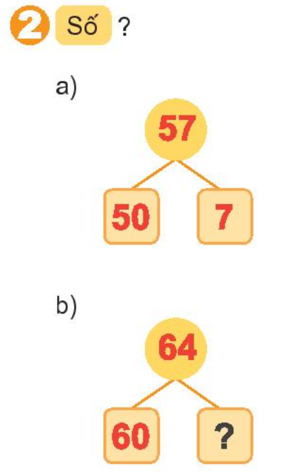
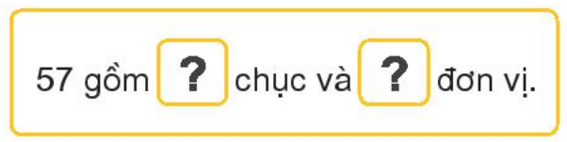
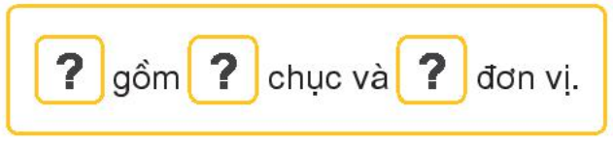
5
7
64
6
4
4

Slide 8
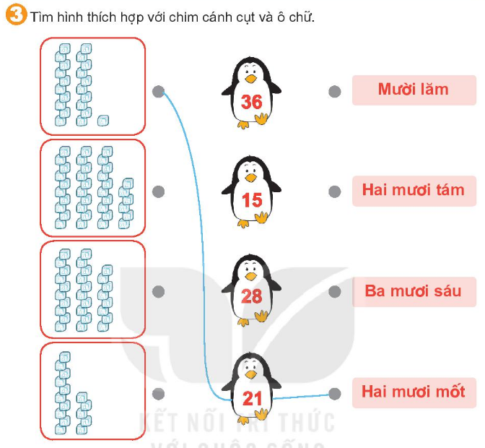

Slide 9
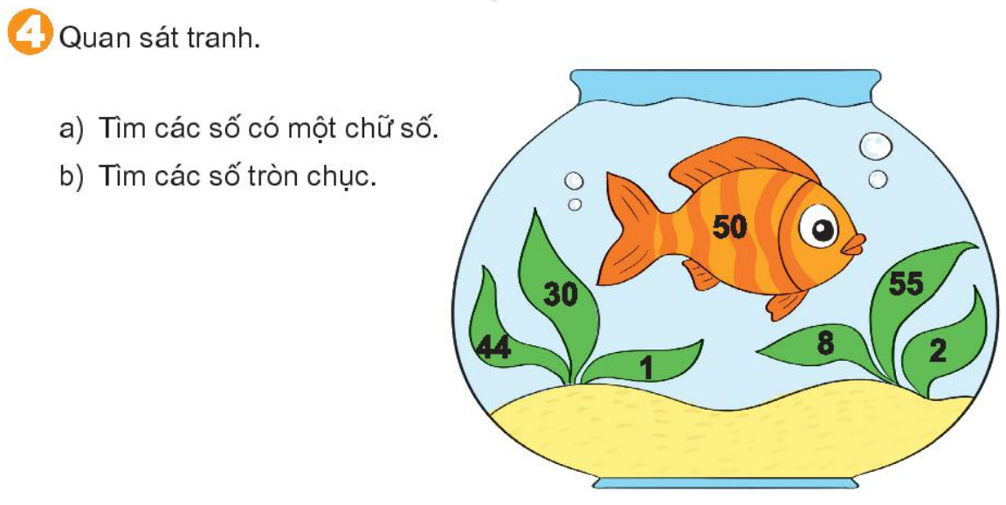
1,
8,
2
30,
50

